Slide 1
Oracle certified Java associate
Lesson 5
Andrei Dragutan

Slide 2
Programarea în Java Obiective:
Diferența între platform-dependent și platform-independent
Ce este JVM, JRE, JDK
Ce este javac si java din cmd
Cum sa executam o aplicație java din cmd.
Notes:
Să trecem în revistă obiectivele legate anume de acest subiect al acestei lecții.

Slide 3
Instalăm Java
Notes:
Aici rog pe cineva din sală să conecteze laptopul și instalăm Java împreună.

Slide 4

Java
Sintaxa limbajului de programare Java se bazează pe C++.
Java a înlăturat funcționalități complicate și folosite rar din C++
Java a înlăturat necesitatea gestionării memoriei calculatorului din C++

Slide 5
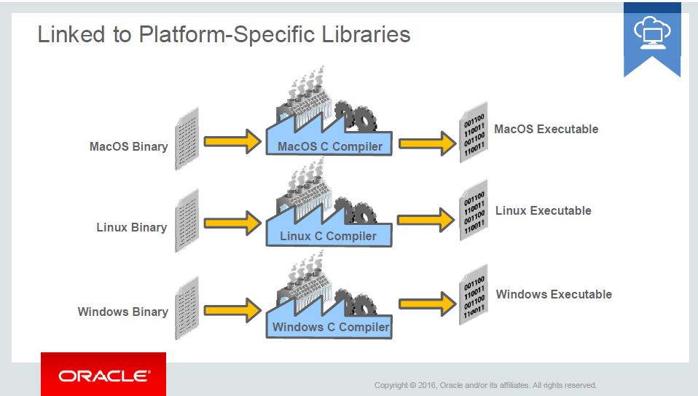
Aplicații dependente de platformă
sursă imagini: oracle.com

Slide 6
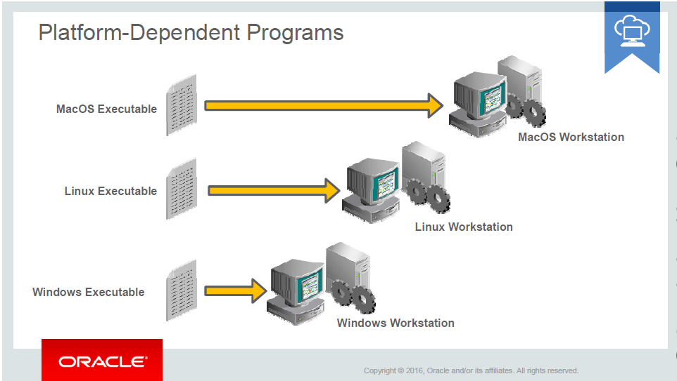
Aplicații dependente de platformă
sursă imagini: oracle.com

Slide 7
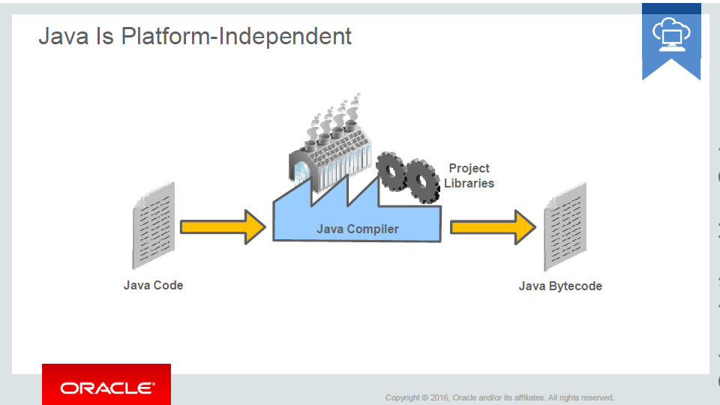
Aplicații independente de platformă
sursă imagini: oracle.com

Slide 8
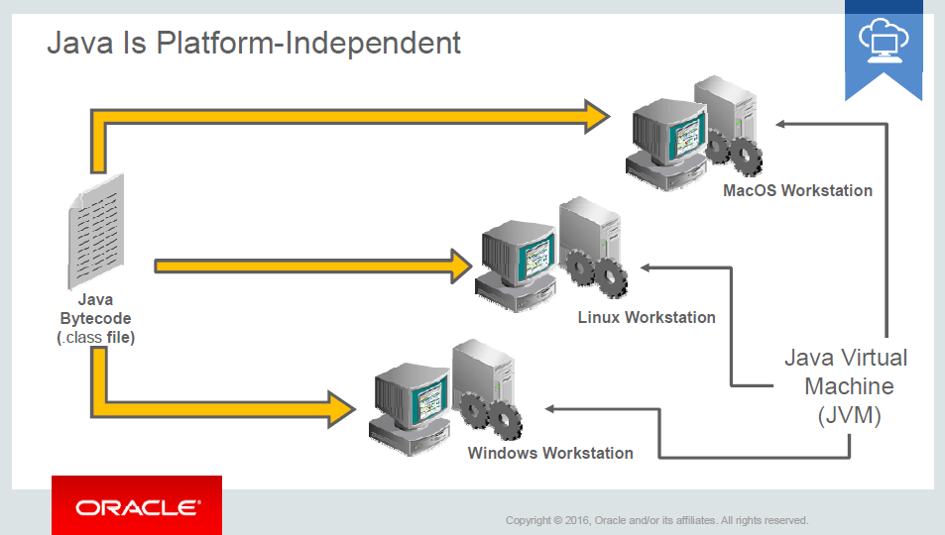
Aplicații independente de platformă
sursă imagini: oracle.com

Slide 9
JVM (Java Virtual Machine)
Este un set de reguli și algoritmi.
Asigură mediul de execuție pentru aplicațiile Java.
Depinde de platformă
Windows
Linux/Mac
Ce trebuie să facă JVM
Încarcă codul
Verifică codul
Execută și asigură resursele necesare pe toată durata.
Notes:
Se numește virtual machine pentru că nu există fizic.
JVM este un set de reguli și algoritmi, care asigură mediul de rulare a unei aplicații Java.

Slide 10
JRE (Java Runtime Environment)
Implementarea unei JVM.
Ce face JRE
Încarcă codul
Verifică codul
Execută și asigură resursele necesare pe toată durata.

Slide 11
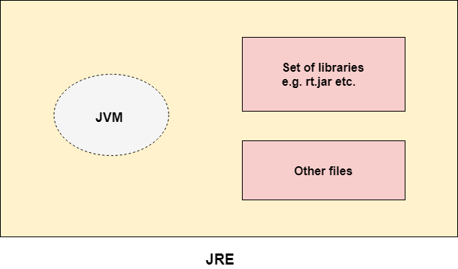
JRE (Java Runtime Environment)
sursă imagine: https://www.javatpoint.com

Slide 12
JDK (Java Development Kit)
Conține un JRE + instrumente necesare pentru dezvoltarea aplicațiilor.
Există în următoarele variante (platforme):
Standard Edition (Java SE)
Enterprise Edition (Java EE)
Micro Edition (Java ME)
Java FX

Slide 13
Platformele Java
Java SE - baza limbajului de programare.
Java EE - creată pe baza Java SE.
Java ME - subset din Java SE
Java FX - permite crearea unor aplicații performante, cu interfață modernă și atrăgătoare.
Notes:
Din docs.oracle.com
All Java platforms consist of a Java Virtual Machine (VM) and an application programming interface (API). The Java Virtual Machine is a program, for a particular hardware and software platform, that runs Java technology applications. An API is a collection of software components that you can use to create other software components or applications. Each Java platform provides a virtual machine and an API, and this allows applications written for that platform to run on any compatible system with all the advantages of the Java programming language: platform-independence, power, stability, ease-of-development, and security.
Java SE - baza limbajului de programare. Conține setul de clase necesar pentru a realiza orice funcționalitate permisă de limbaj.
Java EE - Aceasta conține instrumente necesare pentru crearea unor aplicații scalabile
Java ME - subset din Java SE. Se axează pe dispozitivele mici. Scopul acestei platforme este oferirea instrumentelor necesare pentru dezvoltarea aplicațiilor pentru mediile cu resurse limitate.
Java FX - un set de instrumente necesare pentru crearea unor aplicații cu interfață

Slide 14
Variabila de sistem JAVA_HOME

Slide 15
Instalarea Java
Download and install JDK 8
Setează JAVA_HOME environmental variable
Adaugă %JAVA_HOME%\bin; la variabila Path a Windows-ului
Din linia de comandă tapează “java”,
apoi “java -version”

Slide 16
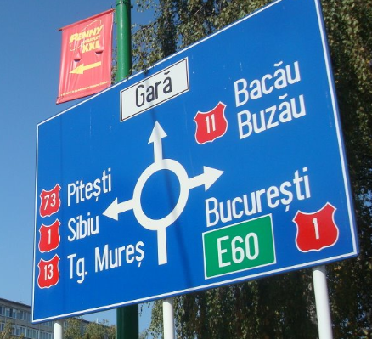
Ce este o variabilă de sistem?
Un indicator setat dinamic/static.
Influențează execuția sistemului de operare.
sursă imagine: mapio.net
Notes:
O valoare setată dinamic, care influențează execuția programelor din sistemul de operare.
Un identificator care explica sistemului de operare unde să caute oarecare comenzi.

Slide 17
Setăm variabila JAVA_HOME
Mac: export JAVA_HOME=$(/usr/libexec/java_home)
Verificăm prin: echo $JAVA_HOME
Windows
JAVA_HOME
Path

Slide 18
Hello World

Slide 19
Pascal
program Hello;
begin
writeln ('Hello, world.');
end.

Slide 20
C
#include <stdio.h>
int main()
{
// printf() displays the string inside “”
printf("Hello, World!");
return 0;
}

Slide 21
C++
#include <stdio.h>
int main()
{
cout << "Hello, World!";
return 0;
}

Slide 22
Bonus: Python
print(“Hello world!”)

Slide 23
Prima aplicație Java
În repozitoriul vostru local, pe care l-ați încărcat pe GitHub, creați în mapa Lesson 4 un fișier de tip java, numit HelloWorld.

Slide 24

Prima aplicație Java
public class HelloWorld {
public static void main(String[] args){
System.out.println("Hello World");
}
}

Slide 25
Prima aplicație Java
De reținut:
Java este case sensitive: public is not PuBlic
Java are un set predefinit de cuvinte cheie (keyword)
Aplicațiile Java au un punct de intrare, numit main
sursa imagine: https://is.gd/LjZy7v

Slide 26
Keywords
public class HelloWorld {
public static void main(String[] args){
System.out.println("Hello World");
}
}
sursa imagine: https://is.gd/LjZy7v

Slide 27
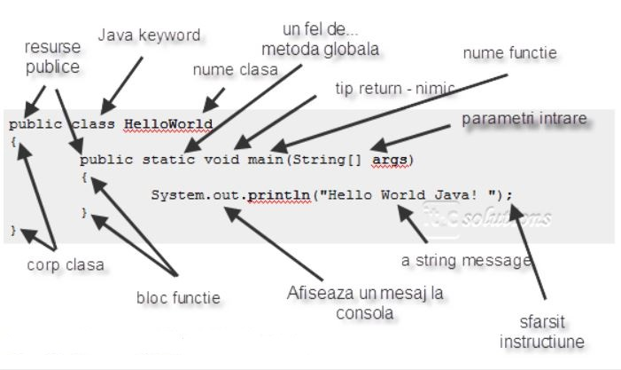
Structura unui fișier java
La modul cel mai simplu sintaxa necesara de definire a unei clase este:

Slide 28
Clasa definește structura obiectelor
Termen abstract care reprezintă un program sau o funcționalitate independentă dintr-un program

Slide 29
Clasa definește structura obiectelor
O clasă definește:
Tipul obiectului
Structura lui internă
Pe baza unei clase, se construiesc obiecte

Slide 30
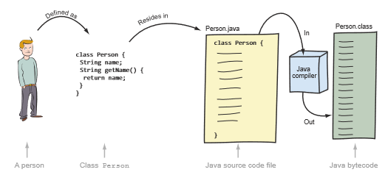
Ce este o clasă
sursa imagine: https://is.gd/LjZy7v

Slide 31
Prima aplicație Java
numele fișierului trebuie să corespundă cu denumirea clasei public class <nume>
sursa imagine: https://is.gd/LjZy7v

Slide 32
Compilarea aplicației
javac (c - compiler)
se rulează din linia de comandă
javac HelloWorld.java
produce un fișier de tip class
conține codul compilat al aplicației

Slide 33
Cum Java știe ce să execute?

Slide 34
Compilarea aplicației
Metoda main este un standard
sursa imagine: https://is.gd/LjZy7v

Slide 35
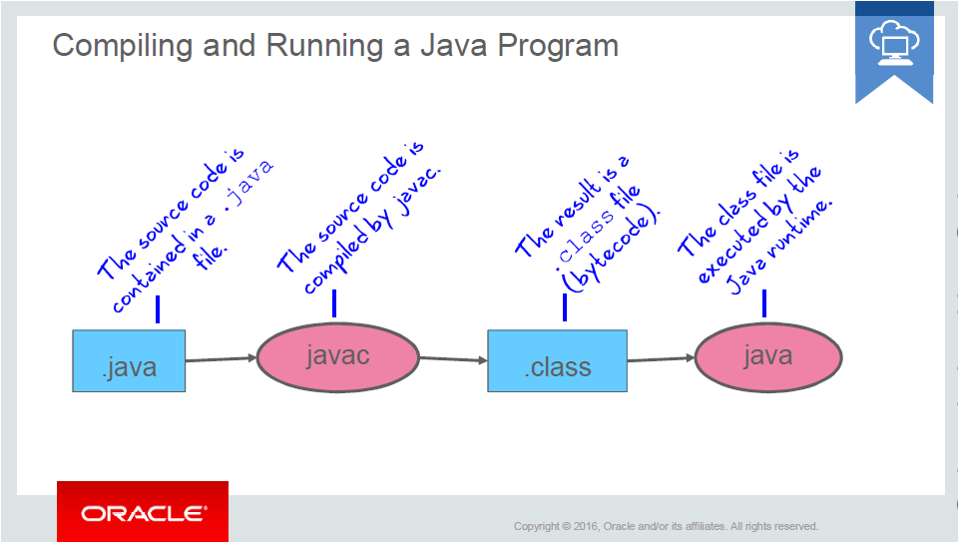
Compilarea aplicației

Slide 36
Tema pentru acasă
Cont pe gitHub/bitbucket
2. RepozitoriuÎncărcați pe GitHub 3 aplicații Java.
1a aplicație: HelloWorld
2a: My name is <name, surname>
3a: I love Java programming.
3. Prin telegram : transmiteți-mi mie numele vostru sau e-mailul pe care l-ați utilizat când ați creat contul GitHub.

Slide 37
Întrebări, sugestii, propuneri

